Slide 1
Mainframe Básico para Storage
Extended Address Volume (EAV)
Parallel Access Volume (PAV)
Geographically Dispersed Parallel Sysplex (GDPS)
Data Facility Storage Management Subsystem (DFSMS)
Carolina de Souza Joaquim
Field Technical Sales Specialist – Mainframe System z

Slide 2

Agenda
Extended Address Volume (EAV);
Parallel Acess Volume (PAV);
Geographically Dispersed Parallel Sysplex (GDPS);
Data Facility Storage Management Subsystem (DFSMS)
Dúvidas

Slide 3
Extended Address Volume (EAV)

Slide 4
O que é um Data Set?
Um data set é uma coleção de registros de dados logicamente relacionados e que são armazenados em um volume de disco, em um conjunto de discos ou em fitas (TAPE);
Um data set pode ser:
  um programa;
  uma biblioteca;
  um arquivo de dados usados para processar uma tarefa;

Slide 5
Direct Access Storage Device (DASD)
Direct Access Storage Device (DASD) é um outro nome para disk drive;
Volumes DASD são usados para armazenar dados e executar programas;
Em um ambiente z/OS, os datasets são organizados em volumes DASD:
  discos possuem cilindros;
  cilindros possuem trilhas;
  trilhas possuem records;

Slide 6
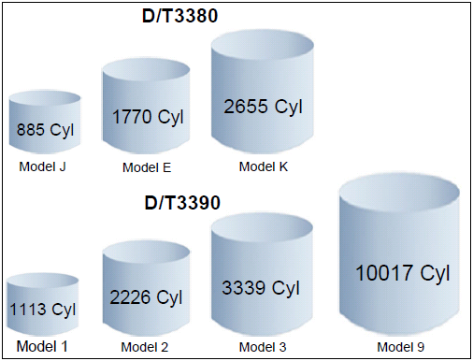
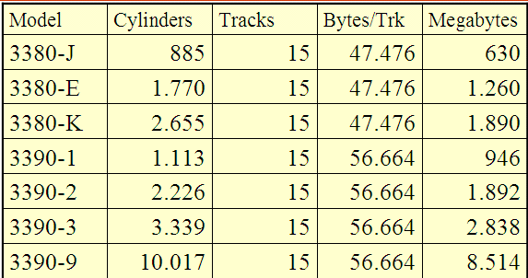
Tradicional DASD (Direct Access Storage Device) Capacity
Em sistema de discos modernos, como ESS, DS6000 e DS8000, o device
(como o 3390) é somente uma visão lógica do volume (emulados pela controladora)
Notes:
DASD capacity
Figure 3-1 shows various DASD device types. 3380 devices were used in the 1980s. Capacity
went from 885 to 2,655 cylinders per volume. When storage density increased, new device
types were introduced at the end of the 1980s. Those types were called 3390. Capacity per
volume ranged from 1,113 to 3,339 cylinders. A special device type, model 3390-9 was
introduced to store large amounts of data that needed very fast access. The track geometry
within one device category was (and is) always the same; this means that 3380 volumes have
47,476 bytes per track, and 3390 volumes have 56,664 bytes per track.

Slide 7
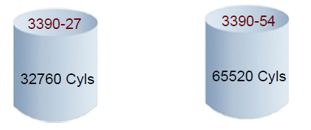
Large Support
O rápido crescimento no volume de dados nas instalações z/OS demandava um número muito grande de DASDs;
56664 cilindros já não eram mais suficientes;
Em 2001, foi anunciado o Large Support, onde os IBM TotalStorage ESS (Sharks) suportariam, através de um LIC e adequado nivel de Sistema Operacional, volumes com 32760 cilindros (27GB) e volumes com 65520 cilindros (54GB)
Notes:
The IBM TotalStorage ESS large volume
support enhancement, announced in November 2001, has now increased the upper limit to
65520 cylinders, approximately 54 GB. The enhancement is provided as a combination of
IBM TotalStorage ESS licensed internal code (LIC) changes and system software changes,
available for z/OS and z/VM®.

Slide 8
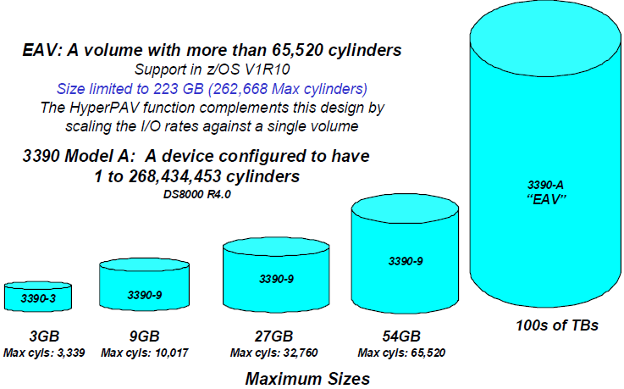
Extended Address Volume (EAV)
Feature disponibilizada a partir do z/OS V1R10 e DS8000;
Permite expandir um volume acima do antigo limite de 65520 cilindros;

Slide 9
Extended Address Volume (EAV)
Áreas de gerenciamento do EAV:
  Track: possui o mesmo tipo de gerenciamento de volumes comuns, os DS são alocados em múltiplos de trilhas
  Cylinder: os DS são alocados em múltiplos de multicylinder (21 cilindros)
Áreas de endereçamento do EAV:
  Base: Faz o endereçamento tradicional
  EAS: Usa os bits disponíveis de track pra cilindro
EAV utiliza bits que não eram utilizados no programa de canal para endereçar o espaço adicional;

Slide 10
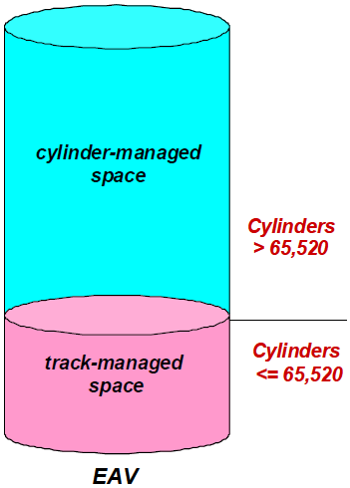
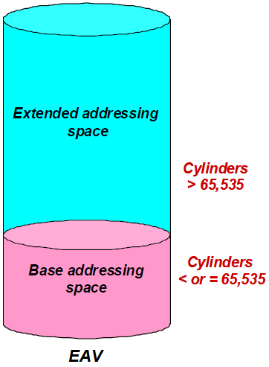
Extended Address Volume (EAV)
With z/OS V1R10 - Size limited to 223 GB
262,668 Max cylinders

Slide 11
Extended Address Volume (EAV)
O endereçamento dos volumes tradicional utiliza 4 bytes: CCHH;
CC representa os 16 bits utilizados para representar o cilindro;
HH representa os 16 bits usados para representar a trilha. Porém apenas os últimos 4 bits são realmente usados pra representar a trilha;
Usa-se então os 12 bits de trilha não usados para endereçar mais cilindros, resultando em CCCCcccH (hex), onde ccc são os bits de maior ordem.

Slide 12
Parallel Access Volume (PAV)

Slide 13

O que é Workload Manager?
WLM é um componente do Sistema Operacional z/OS;
WLM proporciona o Gerenciamento Dinâmico dos Workloads;
Com o WLM, você define objetivos de performance e designa uma importância do negócio para cada objetivo. O sistema decide quanto de recurso deve ser dado para atingir o objetivo;
Notes:
Um pouco de histórico: no início de 1990 o tuning de performance era feito por programadores de sistema através do SRM (System Resource Manager). Este tipo de tuning requeria um skill muito grande e um esforço muito grande também. Fora isso, com o tempo, o tuning de performance deixou de ser somente um gerenciamento de software.
O resultado disso, a partir do z/OS 1.3, o WLM é o único gerenciador de performance do z/OS suportado.
Uma das qualidades fortes da plataforma System z e do Sistema operacional zOs é a habilidade de rodar multiplos workloads ao mesmo tempo, dentro de uma imagem de zOS ou atraves de multiplas imagens.
A função que faz isto possivel é o Gerenciameto dinâmico de cargas ( dynamic workload management )
Com WorkLoad Management, você define objetivos de performance e designa uma importância do negócio para cada objetivo.
Você define os objetivos para os trabalhos em termos de negócio, e o sistema decide quanto de recursos como CPU e memória deve ser dado para ele para atingir o objetivo.
Workload Manager irá constantemente monitorar o sistema e modificar o processamento para atingir o objetivo.

Slide 14
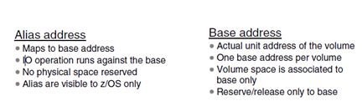
Endereçamento Base e Alias

Slide 15
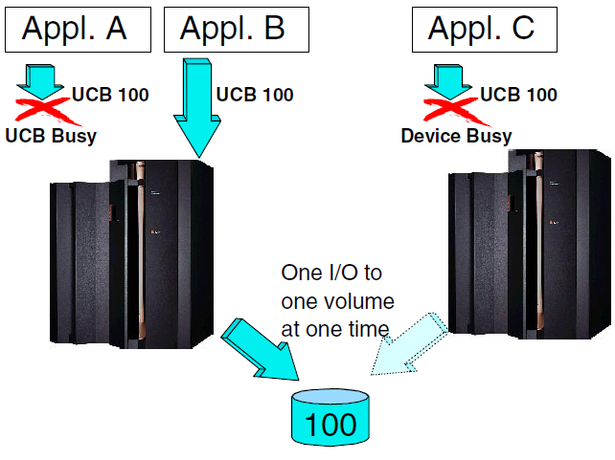
Processo de I/O Tradicional
Tradicionalmente não é possível iniciar duas operações de I/O para um mesmo device, o que pode causar contenção em volumes grandes com muitos datasets.
O workaround para o problema de contenção em volumes com datasets muito requisitados era separá-los em vários volumes, o que aumentava a complexidade de administração e o desperdício de recursos.
Notes:
Exemplo: duas partições (em um mesmo CEC ou não, em sysplex) compartilhando um DS8000
Cada partiçao tem um numero de aplicacoes fazendo I/O. Essas aplicacoes usam o mesmo UCB para acessar os volumes
Se a UCB está busy, a requisão de I/O é colocada na fila, para ser processada somente quando a UCB estiver livre para o próximo processo
Esse procedimento pode diminuir tempo de respostas e interferir na performance das aplicacoes. Knowing this, the z/OS systems did not try to issue another I/O to a DASD volume — in z/OS
represented by a Unit Control Block (UCB) — while an I/O was already active for that volume,
as indicated by a UCB busy flag (see Figure 6-2).
Not only were the z/OS systems limited to processing only one I/O at a time, but also the
storage subsystems accepted only one I/O at a time from different system images to a shared
DASD volume, for the same reasons mentioned above.

Slide 16
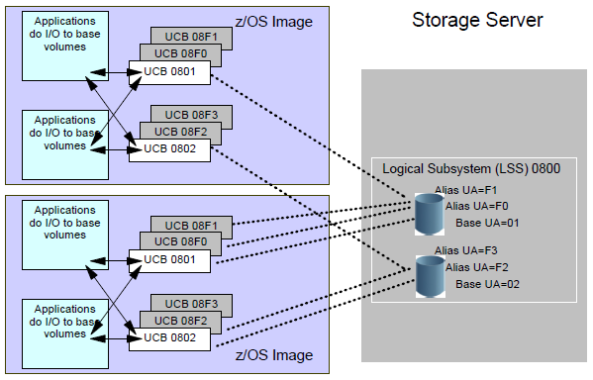
Parallel Access Volume (PAV)
O que é?
É a habilidade do ESS e DS8K que permite operações de IO concorrentes para os mesmos devices (3390/3380) do mesmo sistema.
Notes:
Lembrar da arquitetura dos discos 3390 e que hoje são emulados na controladora. Lembrar também que existem recursos do SO que evitam que duas operações de IO concorrentes (RW e RO, ou RW e RW) ocorram para o mesmo dataset, e recursos do firmware da controladora que evitam que operações (idem) ocorram nos mesmos registros.
Resumindo a granularidade:
Operação de IO para o mesmo device;
Para o mesmo dataset;
Para o mesmo registro;
ESTAMOS FALANDO DE DEVICE!
The ESS emulates zSeries ECKD volumes over RAID 5 or RAID 10 disk arrays. While the
zSeries operating systems continue to work with these logical DASD volumes as a unit, its
tracks are spread over several physical disk drives. So parallel I/O from different applications
to the same logical volume would also be possible for cache misses (when the I/Os have to
go to the disk drives, involving mechanical movement of actuators) as long as the logical
tracks are on different physical disk drives.

Slide 17
Tipos de Parallel Access Volume (PAV)
Existem 3 tipos de PAV:
Estático;
Dinâmico;
HyperPAV;
Para todos os tipos, deve ser ativada uma feature na controladora e o Sistema Operacional deve suportar esta funcionalidade.
Notes:
Explicar UCB (Unit Control Block) e usar a imagem do próximo slide pra ajudar a definir ALIAS e BASE.
Todos eles utilizam endereços (ou UCBs) BASE, que são os que apontam para os volumes ECKD, e os endereços (ou UCBs) ALIAS, que se associam a BASEs para permitir IOs concorrentes.

Slide 18
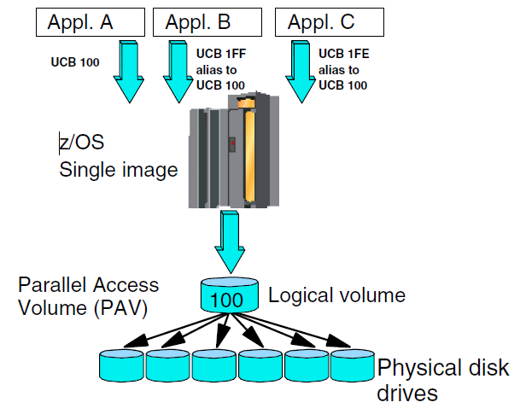
PAV Estático
No PAV Estático, são definidos N endereços ALIAS para um endereço BASE, permitindo assim N+1 IOs concorrentes para o mesmo volume.
Após a definição, um ALIAS só poderá ser usado para acessar o volume correspondente ao BASE que foi associado.

Slide 19
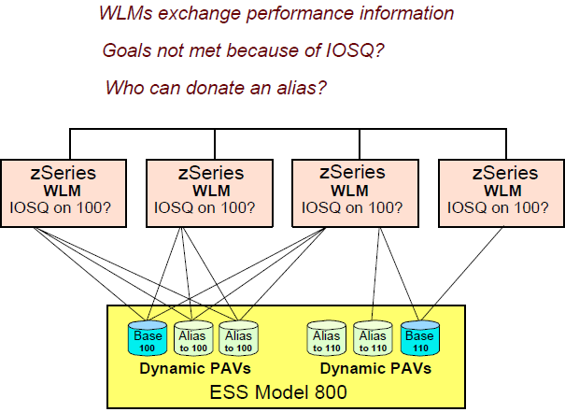
PAV Dinâmico
O PAV Dinâmico funciona de forma semelhante ao PAV estático, com a diferença dos ALIAS poderem ser reassociados dinamicamente para outros endereços BASE de acordo com a demanda, que é analisada pelo WLM.
Nesse caso, podem ocorrer mais ou menos operações de IO concorrentes de acordo com a demanda, independente do número inicial de ALIAS para cada BASE.

Slide 20
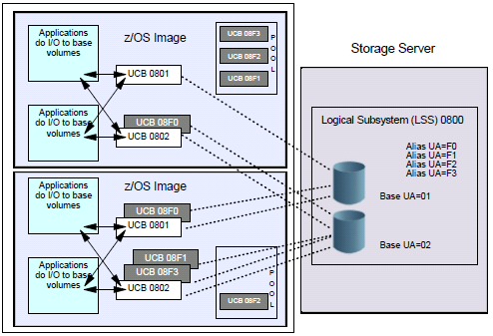
Hyper PAV
O HyperPAV difere dos outros por não existir uma associação inicial entre endereços ALIAS e BASE. Cria-se uma pool de endereços ALIAS para cada LCU, e conforme a demanda esses endereços ALIAS vão sendo associados à endereços BASE e depois de usados retornam para a pool.
Notes:
HypePAV diminui o número de ALIAS necessários.
Não faz uso do WLM para associar ALIAS com BASE.
Os ALIAS são associados a um BASE apenas durante uma operação de IO.
Feature opcional na DS8K, e z/OS 1.6 ou mais novo.

Slide 21
GDPS - Geographically Dispersed Parallel Sysplex

Slide 22
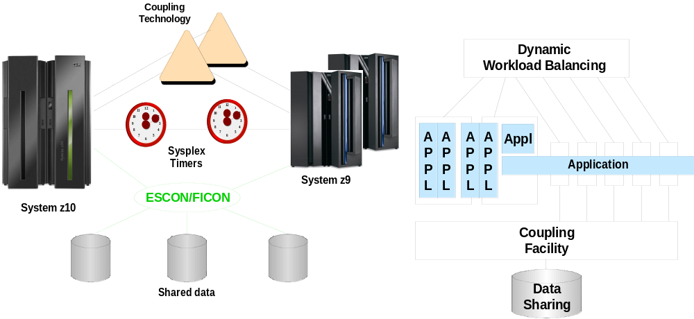
Parallel Sysplex
Parallel Sysplex é uma solução em Mainframe para Alta Disponibilidade

Slide 23





GDPS – Geographically Dispersed Parallel Sysplex
GDPS é uma solução de Alta Disponibilidade e Disaster Recovery
GDPS
Data Availability
Application Availability
Network Automation
System Availability
Remote Copy
System Automation
Parallel Sysplex Clusters
Network Availability
A Single Point of Control to Manage Multiple
High Availability Technologies

Slide 24
Critérios para escolha da Solução GDPS
Quais são seus Objetivos de Continuidade de Negócios?
Recovery Time Objective (RTO)
Qual o tempo de indisponibilidade é tolerável?
Recovery Point Objective (RPO)
Alguma perda de dados é tolerável?
Network Recovery Objective (NRO)
Quanto tempo pode-se ficar sem acesso a rede?

Slide 25

Synchonous e Asynchronous Remote Copy
Synchronous – up to 300Km
Asynchronous – unlimited distance
SYNCHRONOUS remote copy:
Use when response time impact is acceptable
Use when distance is short
Use when no data loss is acceptable
Often best choice for fastest recovery
Tradeoff:
  No data loss & potential Continuous Availability
  vs.
  Application impact & short distance
ASYNCHRONOUS remote copy:
Use when smallest possible impact to primary site performance is required
Use when unlimited distance is required
Use when minimal loss of data is acceptable
Tradeoff:
  Negligible appl. impact & unlimited distance
  vs.
  Minimal data loss

Slide 26
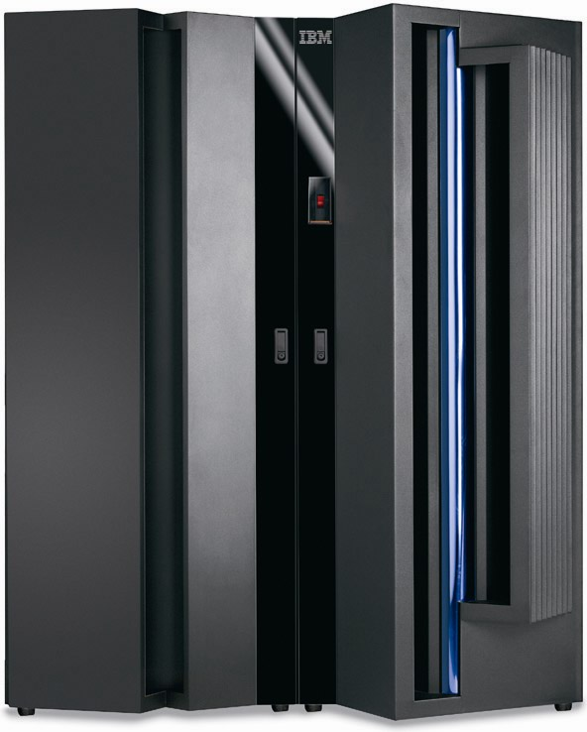


Tipos de Soluções GDPS disponíveis
Continuous Availability / Disaster Recovery within a Metropolitan Region
Disaster Recovery at
Extended Distance
Continuous Availability Regionally and Disaster Recovery Extended Distance
Continuous Availability of Data within a Data Center
Single Data Center
Applications remain active
Two Data Centers
Systems remain active
Two Data Centers
Rapid Systems Disaster Recovery with “seconds” of Data Loss
Disaster recovery for out of region interruptions
Three Data Centers
High availability for site disasters
Continuous access to data in the event of a storage subsystem outage
Multi-site workloads can withstand site and/or storage failures
Disaster recovery for regional disasters
A
B
C
RPO=0 & RTO<1 hr
GDPS/PPRC
RPO=0 & RTO<1 hr
GDPS/PPRC HM
GDPS/PPRC
RPO secs & RTO<1 hr
GDPS/GM
GDPS/XRC
GDPS/MGM
GDPS/MzGM

Slide 27
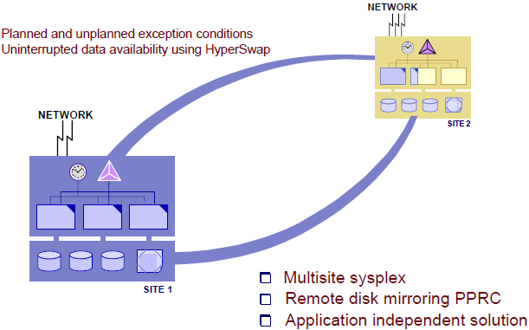
GDPS PPRC (Metro Mirror)
GDPS + Metro Mirror (PPRC)
Solução para disponibilidade contínua e disaster recovery
Metro Mirror é uma solução de hardware que possibilita o espelhamento de dados em um conjunto de discos de uma controladora primária para uma secundária de forma síncrona
Sem perda de dados, ou apenas de dados in flight

Slide 28
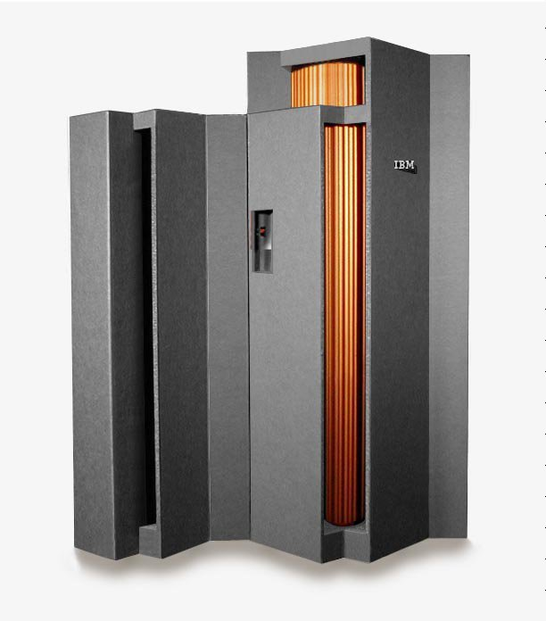
GDPS/PPRC (Metro Mirror) com Hyperswap Manager
Em um ambiente com GDPS e PPRC, o Hyperswap faz as trocas dos devices primários pelos secundários.
Melhora a disponibilidade contínua da solução GDPS/PPRC provendo redundância de disco.
É não disruptivo, faz as trocas de endereço nas UCBs, sem mudar o device number.
Transparente para as aplicação, com apenas um breve “freeze” no subsistema de IO.
application
UCB
UCB
P
*PPRC
S
Notes:
GDPS/PPRC HyperSwap notes:
The GDPS/PPRC HyperSwap function is designed to broaden the continuous availability attributes of GDPS/PPRC by extending the Parallel Sysplex redundancy to disk subsystems. Planned HyperSwap function provides the ability to:
• Transparently switch all primary PPRC disk subsystems with the secondary PPRC disk subsystems for a planned reconfiguration
• Perform disk configuration maintenance and planned site maintenance without requiring any applications to be quiesced.
Planned HyperSwap function became generally available December, 2002.
Unplanned HyperSwap function contains additional function to transparently switch to use secondary PPRC disk subsystems in the event of unplanned outages of the primary PPRC disk subsystems or a failure of the site containing the primary PPRC disk subsystems. Unplanned HyperSwap support allows:
• Production systems to remain active during a disk subsystem failure. Disk subsystem failures will no longer constitute a single point of failure for an entire Parallel Sysplex.
• Production servers to remain active during a failure of the site containing the primary PPRC disk subsystems if applications are cloned and exploiting data sharing across the two sites. Even though the workload in the second site will need to be restarted, an improvement in the Recovery Time Objective (RTO) will be accomplished.
Unplanned HyperSwap function became generally available February, 2004.
Site failover: Prod systems can stay active. Today, CF data is not consistent, so we need to restart DB2. We are moving in the direction to allow you to not need to restart DB2. RTO is minutes.
Planned reconfigs: site maintenance. Can be done w/o app impact. If have MultiSite workload
(single site workload -- need to bring it up on site2)
App pauses 70 seconds while we switch UCB addresses but does not go down.

Slide 29
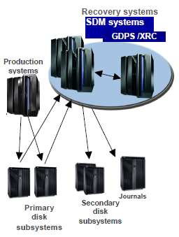
GDPS XRC (Global Mirror)
GDPS + Global Mirror (XRC)
Solução para disaster recovery
Global Mirror é uma solução de hardware e software que possibilita o espelhamento de dados em um conjunto de discos de uma controladora primária para uma secundária de forma assíncrona
Com pouca perda de dados, apenas o que não foi migrado do buffer da controladora primária.

Slide 30
GDPS MGM/MzGM
GDPS/MzGM
(Multi-target: A->B, A->C)
GDPS/MGM
(Cascading: A->B->C) :
GDPS/PPRC
GDPS/PPRC
CA / local DR
CA / local DR
A
B
A
B
Regional DR
Regional DR
GDPS/XRC
C
C
GDPS/GM
  No data loss
  System z & open
  Scalable bandwidth (trade-off RPO)
  A to C network connectivity required for IR
  If A fails, A restarted in B and DR maintained
  If B fails, reconfig needed to restore DR
  No data loss
  System z only
  Peak bandwidth (no RPO impact)
  B to C network connectivity required for IR
  Mitigates system logger overhead (XRC+)
  Maturity
  If A fails, A restarted in B and reconfig needed to restore DR
  If B fails, no reconfig needed to restore DR
Notes:
GDPS Metro/Global Mirror
A three-site solution that provides CA across two sites within metropolitan distances and
DR to a third site at virtually unlimited distances. It is based on a cascading mirroring
technology that combines PPRC and Global Mirror.
_x0002_ GDPS Metro/z/OS Global Mirror
A three-site solution that provides CA across two sites within metropolitan distances and
DR to a third site at virtually unlimited distances. It is based on a multi-target mirroring
technology that combines PPRC and XRC (also known as z/OS Global Mirror on IBM
storage subsystems).

Slide 31
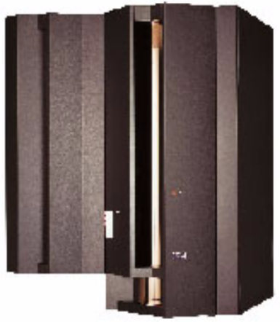


System z: soluções de disponibilidade em todos os níveis
Single System
Parallel Sysplex
GDPS
9
8
10
11
12
1
2
3
7
6
5
4
1 to 32 Systems
Site 1
Site 2
Built In Redundancy
Addresses Planned/Unplanned
Capacity Upgrade on Demand
HW/SW Outages
Flexible, Nondisruptive Growth
Capacity Backup
Capacity beyond largest CEC
Hot Pluggable I/O
Scales
    Dynamic Workload/Resource Manag.

Slide 32
DFSMS – Data Facility Storage Management Subsystem

Slide 33
Data Facility Storage Management Subsystem
Lançado em 1987, DFSMS é um elemento do Sistema Operacional z/OS;
É o ambiente de operação que auxilia, automatiza e centraliza o gerenciamento de armazenamento baseado em políticas que a empresa define para disponibilidade, performance, espaço e segurança;
Os componentes do DFSMS permitem o gerenciamento da alocação de datasets, realocação, monitoração, migração, backup, recall, recovery e deleção;
O principal componente do DFSMS é o SMS;
O SMS governa as políticas de armazenamento para o sistema;
O gerenciamento e interação do DFSMS é feito através do Interactive Storage Management Facility (ISMF).
Notes:
Introduzio em 1987.
DFSMS é justamente o ambiente de operação que auxilia, automatiza e centraliza o gerenciamento de armazenamento baseado em políticas que a empresa define para
disponibilidade, performance, espaço e segurança, sendo que o SMS (Storage Management Subsystem ) é o coracao deste ambiente.

Slide 34
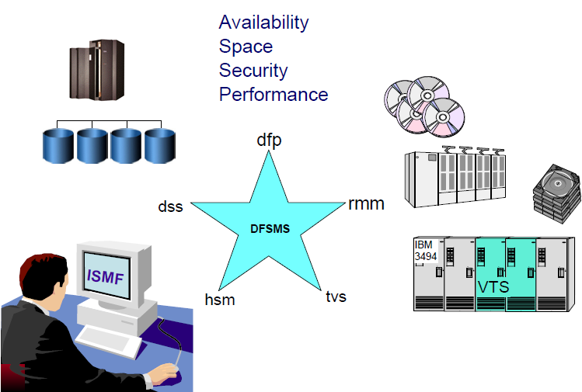
Família DFSMS
DFSMSdfp - Data Facility Product – Base z/OS Element
gerenciamento dos dados, storage, devices
DFSMSdss - Data Set Services – Optional Feature
manipulacao de dados – datasets
DFSMShsm – Hierarchical Storage Manager – Optional Feature
Availability, Space, Disaster recovery
DFSMSrmm – Removable Media Manager – Optional Feature
gerenciar todo tipo de midia removivel no z/OS
DFSMStvs – Transactional VSAM Services – Optional Feature
gerencia o compartilhamento de arquivos
Notes:
DFP é o produto base do DFSMS.
Como Storage Management
As principais funcoes do DFP é, atraves do ISMF, definir e manter todas essa politicas e rotinas que nos já explicamos anteriormente, tendo como base claro o SMS.
Na parte de Data management
DFSMSdfp auxilia no armazenamento e catalogo de informacoes que residen em disco ou fitas.Atravs da funcao Catalog Search voce consegue ter uma rapida visualizacao desta estrutura.
Como Device Management
define e controla os dispositivos de input e output.
Como Program management
O DFSMSdfp combina programas em modulos executaveis, de modo que eles estejam preparado para execucao
. DSS: É um componete do DFSMS que auxilia na manipulacao de dados – datasets.
Move and replicate data
É uma interface mais amigavel com funcoes que permitem que voce movimente e copie dados entre devices, incluindo aqueles dados que já foram backupeados.
Manage storage space efficiently
DFSMSdss auxilia no aumento de performance reduzindo e eliminado espacoes fragmentados em disco
Backup and recover data
Funcoes de backup e recovery tanto para datasets como para volumes inteiros,
Convert data sets and volumes
Converter data sets e volumes que nao estao sendo gerenciados pelo SMS em SMS Managed, ou vice versa.
Movimentação de dados em volumes diferentes
Eliminação defragmentação
Conversão de volume de e para SMS
Availability Management:
Processo que auxilia manter um backup de data sets que podem ser facilmente recuperados caso o original tenha sido deletado ou prejudicado. Voce cria um scheduled de como e o que deve ser feito backup, assim como implementar o processo de flashcopy de disco para tapes.
Space Management:
É um gerenciador (monitor) que mantem espaco suficente em volume para novos dados e dados jah existentes. Um ponto interessante é que ele coloca em dispositivos melhores (e de maiores custos) os dados mais acessados e importantes, conforme historico de utilizacao.
Ele tambem pode automticamente apagar os datasets que já expiraram.
Disaster recovery:
Disaster recovery ;e fornecido pela funcao ABARS (Aggregate Backup And Recovery Support).
ABARS é uma funcao executada atraves de comandos que faz um backup de um grupo agregado de datasets em um sistema de outro site ou mesmo site. (ou seja, entre maquinas ou sites)
.
DFSMSrmm é o componente do DFSMS responsavel por gerenciar todo tipo de midia removivel no z/OS
Divisão de fitas em prateleiras para melhor referência
Gerenciamento de movimento e retenção de fitas
Gravação de Informações de arquivos em volumes
Componente do DFSMS que gerencia o compartilhamento de arquivos e permite atualização de arquivos concorrentes.
Por exemplo: habilita jobs batch e CICS online transaction em fazer updates em data sets ao mesmo tempo de forma a garantir a integridade dos dados

Slide 35
Data Facility Storage Management Subsystem
Os objetivos de um ambiente com storage gerenciado pelo sistema são:
  Melhorar o uso dos recursos de storage;
  Reduzir o trabalho envolvido no gerenciamento do storage com centralização de controle, tasks de automação e controles interativos;
  Reduzir a necessidade do usuário se preocupar com detalhes físicos, performance, espaço e gerenciamento de dispositivos;

Slide 36

Dúvidas ??

Slide 37
Bibliografia
ABCs of z/OS System Programming Vol. 3
ABCs of z/OS System Programming Vol. 5
DFSMS 1.10 and EAV Technical Guide
IBM Virtualization Engine TS7700 with R16
GDPS Family - An Introduction to Concepts and Capabilities

Slide 38
BackUp Charts
VTS – Virtual Tape Server

Slide 39
Virtual Tape Server (VTS)
Solução de virtualização de fitas
Volumes 3490 são pequenos e geralmente existem em grande número, o que dificulta seu gerenciamento
O tempo de mount, de leitura e escrita melhoram drasticamente com o uso do cache de um VTS
Disponibiliza até 256 drivers 3490 virtuais

Slide 40
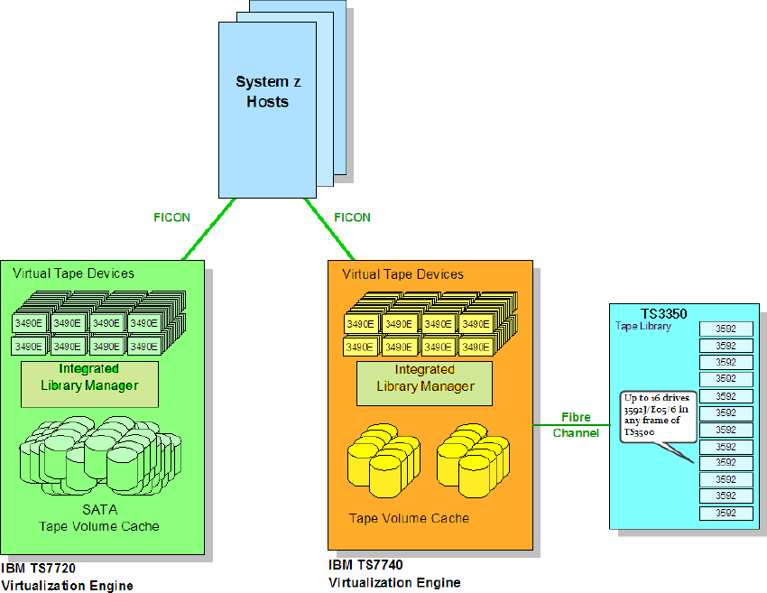
Virtual Tape Server (VTS)

Slide 41
Virtual Tape Server (VTS)
Quando um volume é solicitado e não está no cache, ele é montado e seu conteúdo copiado para o cache, ocorre um recall
O cache permite que volumes acessados permaneçam nele para acessos subsequentes, até serem novamente escritos no seu volume físico, ocorre uma premigration
Um volume físico pode conter vários volumes lógicos, chamado de stacked volume

Slide 42
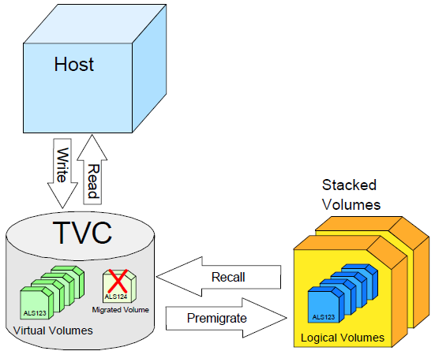
Virtual Tape Server (VTS)

